Slide 1
Интерактивная дидактическая игра
«Да или нет»
Тема: Города России
(Окружающий мир, 2 класс)

Slide 2
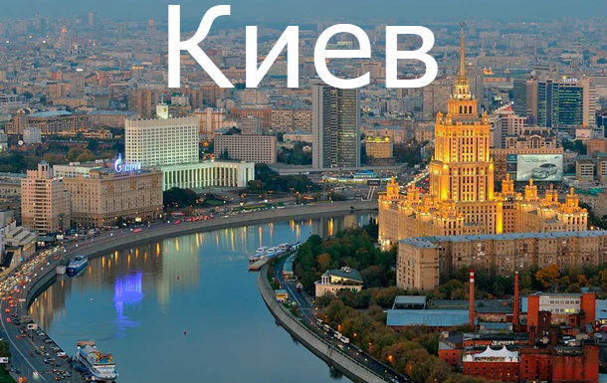
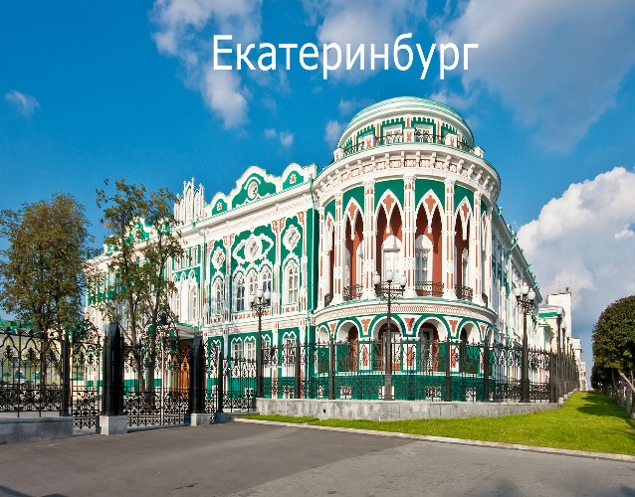
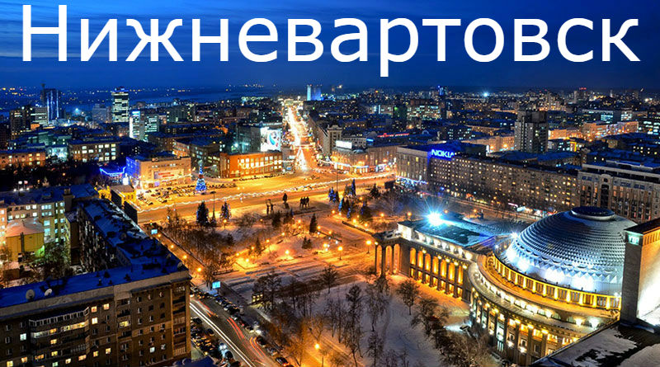
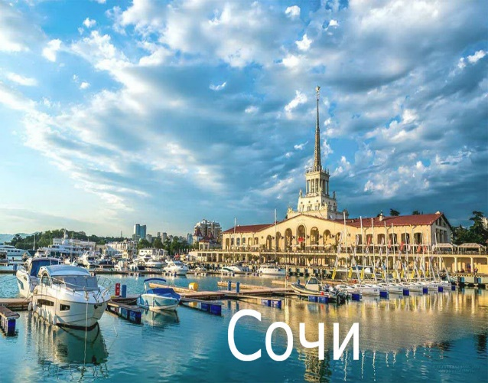
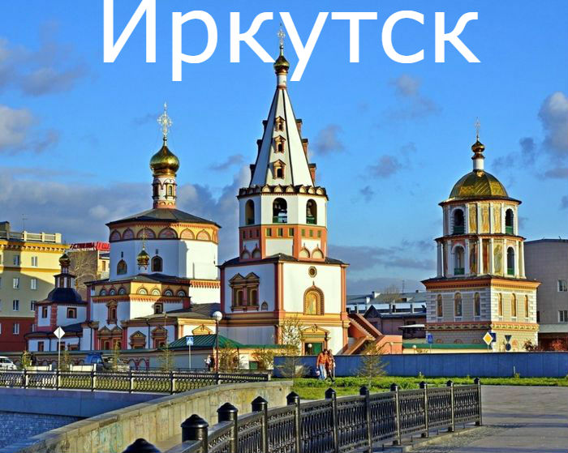
НАЙДИ
РОССИЙСКИЕ
ГОРОДА
НЕТ
ДА
ДА
ДА
ДА

Slide 3
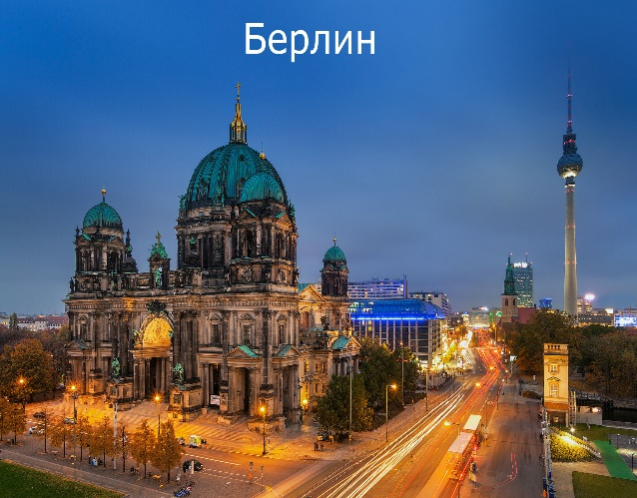
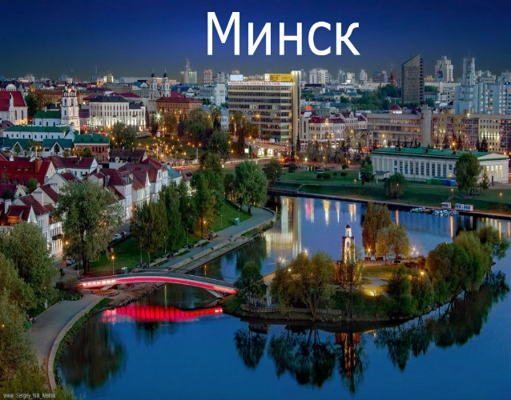
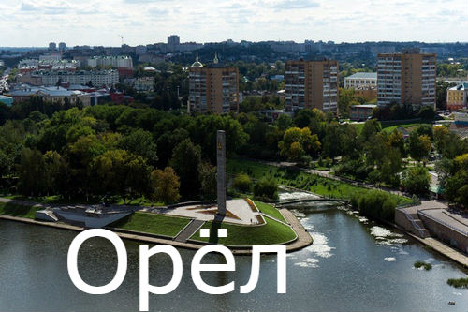
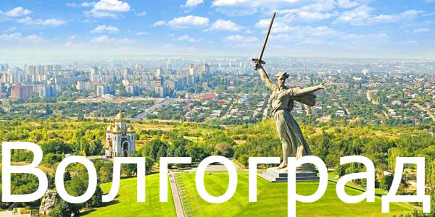
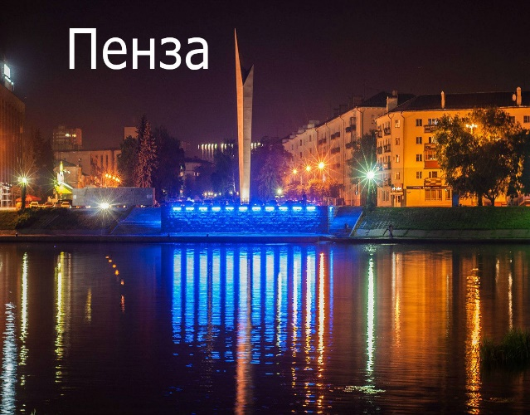
НАЙДИ
РОССИЙСКИЕ
ГОРОДА
НЕТ
НЕТ
ДА
ДА
ДА

Slide 4
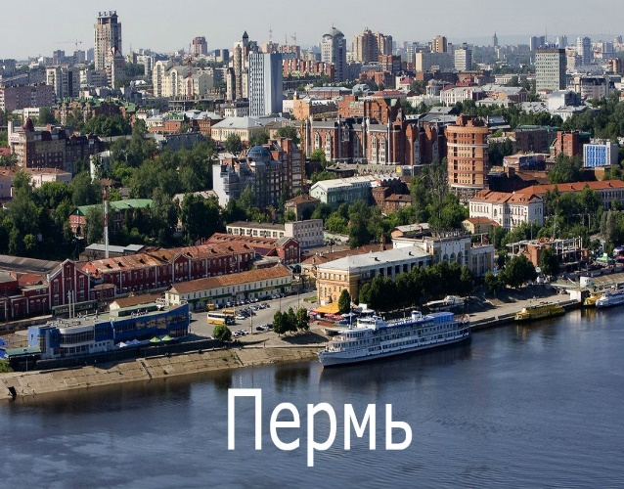
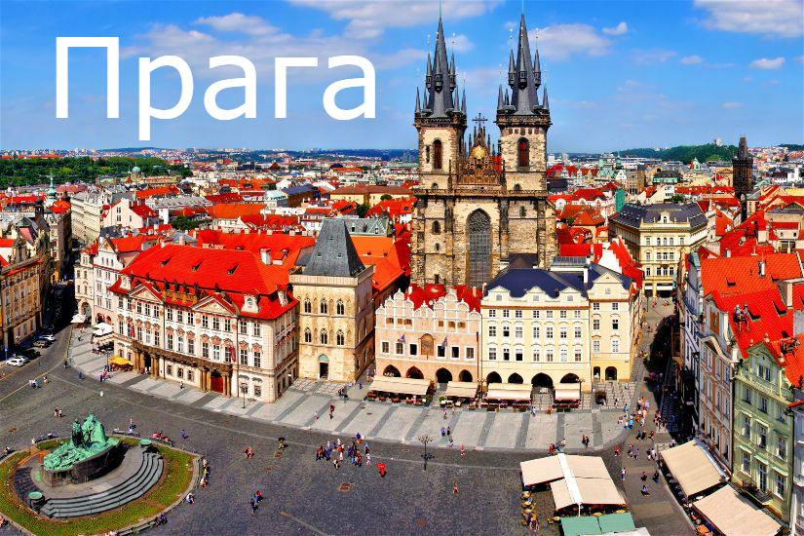
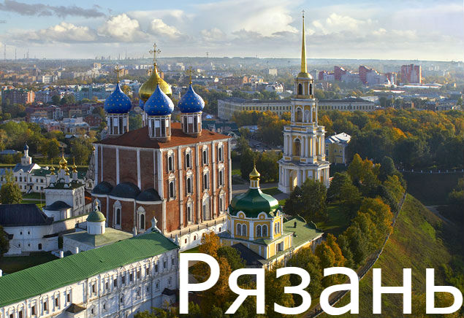

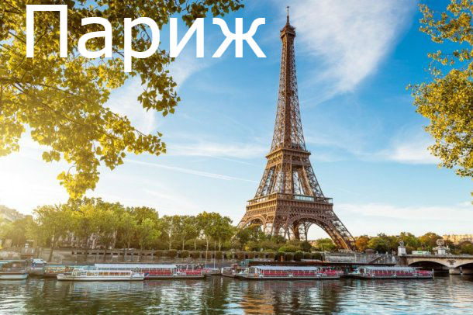
НАЙДИ
РОССИЙСКИЕ
ГОРОДА
ДА
НЕТ
ДА
ДА
НЕТ

Slide 5
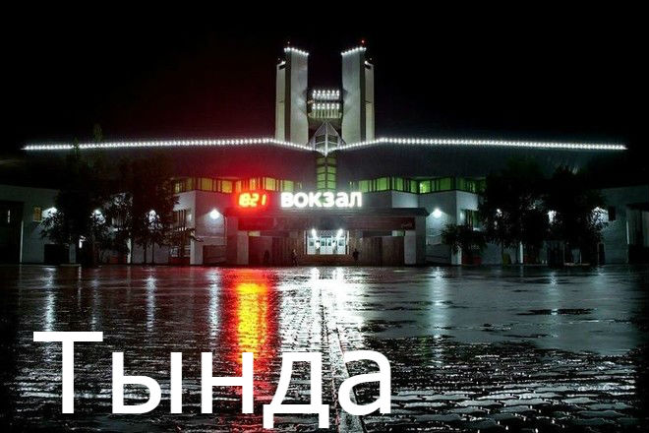
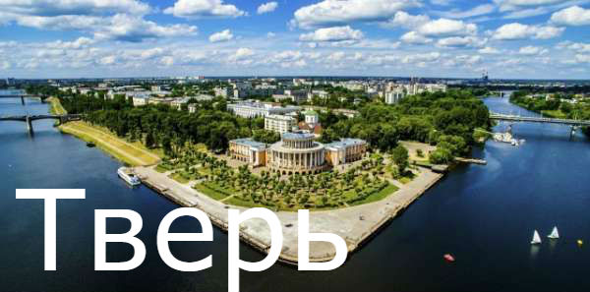
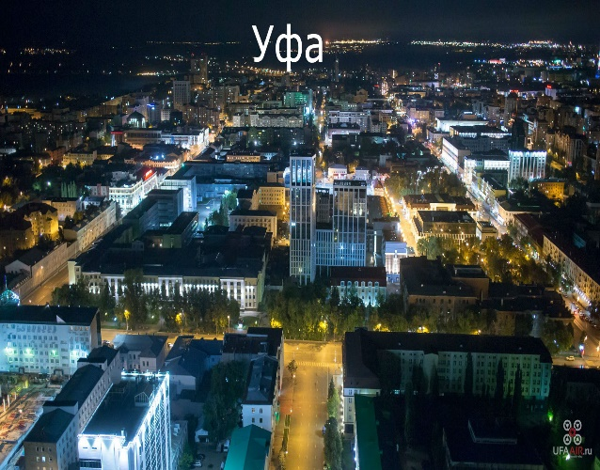
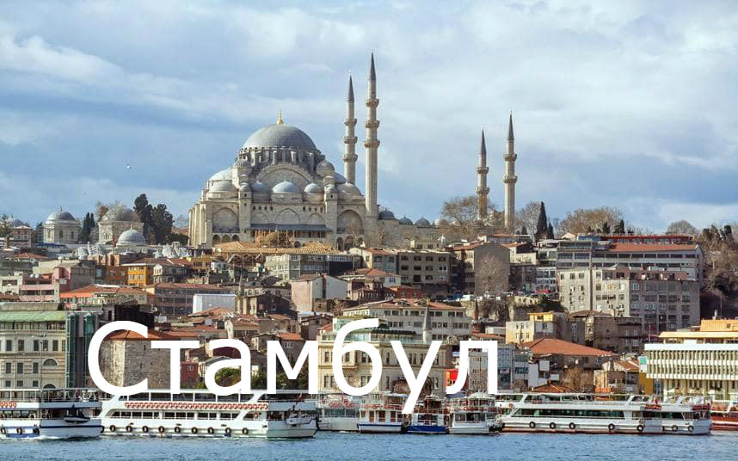
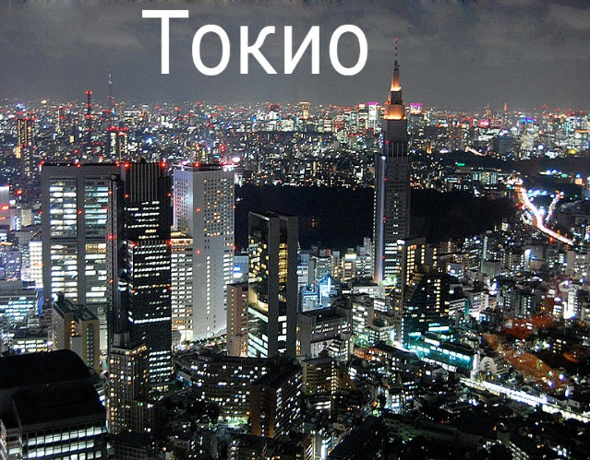
Х
НАЙДИ
РОССИЙСКИЕ
ГОРОДА
ДА
ДА
ДА
НЕТ
НЕТ

Slide 6
Х
Источники:
Автора технологического приема Г.О.Аствацатурова http://didaktor.ru/kak-sdelat-sorbonku-bolee-interaktivnoj/
Екатеринбург https://s-r-o.ru/upload/%D0%A4%D0%BE%D1%82%D0%BE%20%D0%96%D0%B8%D0%B2%D1%8B%D0%B5%20%D0%B4%D0%BE%D0%BC%D0%B0/%D0%95%D0%BA%D0%B0%D1%82%D0%B5%D1%80%D0%B8%D0%BD%D0%B1%D1%83%D1%80%D0%B3/13.%20%D0%94%D0%BE%D0%BC%20%D0%A1%D0%B5%D0%B2%D0%B0%D1%81%D1%82%D1%8C%D1%8F%D0%BD%D0%BE%D0%B2%D0%B0%20(2).jpg
Сочи https://ekskursii-sochi.ru/images/photos_blog/dostoprimechatelnostji-kurortnogo-goroda-sochi-morskoy-vokzal.jpg
Волгоград https://avatars.mds.yandex.net/get-zen_doc/198359/pub_5a6a2aba4826777ce2bda352_5a6a34997ddde8fa4e4e3226/orig
Пермь https://moiarussia.ru/wp-content/uploads/2015/04/6608c41ec0f6.jpg
Тверь http://i0.wp.com/mygeografi.ru/wp-content/uploads/2017/09/gorod-tver.jpg
Пенза http://penza-info.ru/wp-content/uploads/2015/04/p9.jpg
Самара https://content.likehostels.ru/photo/2017/01/sam.jpg
Тында http://img.amur.info/res/news/122657/660x440/d73c1011d8787034e0ef2a422be0142e.jpg
Иркутск https://legkopolezno.ru/wp-content/uploads/2016/12/dostoprimechatelnosti-irkutska_1.jpg
Нижневартовск http://nizhnevartovsk-avia.ru/wp-content/uploads/2016/03/novosibirsk.jpg
Орел http://www.orel-adm.ru/images/strelka.jpg
https://i.ytimg.com/vi/G9Vg5b91k8Q/maxresdefault.jpg
Рязань http://www.russren.ru/var/trip/golden_ring/4be9e125e6ce88b43d72eba01c22636b.jpg
Фон http://lookw.ru/1/206/1380317671-zelenaya_karta_zemli.jpg
Париж https://paris10.ru/sites/default/files/styles/large/public/field/image/top-10-things-kids-during-summer-paris-eiffel-tower.jpg?itok=YJ1E2y7J
Прага https://www.tourprom.ru/site_media/images/upload/2018/3/28/newsphoto/5.jpg
Токио https://travel.rambler.ru/media/original_images/4dfd0e8829b0d.jpg
Берлин http://zelicreisen.ch/wp-content/uploads/2015/12/446784_berlin_berlin_germany_germaniya_berliner_2048x1344_www.GdeFon.ru_.jpg
Стамбул https://www.votpusk.ru/country/ctimages/new/TR08.jpg
Минск http://www.atlantic.lv/uploads/tour/43e60d7c637c6cb2301131e146c7b04d.jpg
Киев https://kor.ill.in.ua/m/610x385/2059953.jpg

